Slide 1
ELABORACIÓN DE DOCUMENTOS WEB MEDIANTE LENGUAJES DE MARCAS
HOJAS DE ESTILO WEB

Slide 2
UNIDADES DE MEDIDA
Utilizaremos unidades de medida para asignar altura, anchura, tamaños, márgenes internos y externos, tamaños de letra, bordes, etc a los elementos html.
Existen dos grupos diferenciados:
- Absolutos: in, cm, mm, pt, pc
- Relativos: em, ex, rem, %
Se recomienda utilizar tamaños relativos siempre que sea posible. Generalmente se utilizan los % para definir el tamaño del layout (columnas) y em y % para el texto.

Slide 3
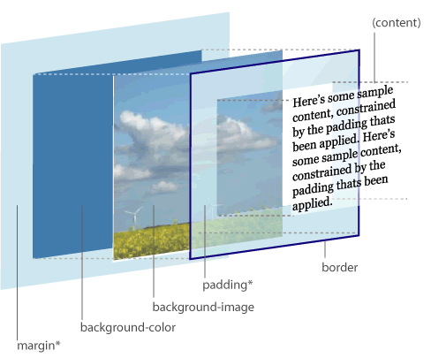
MODELO DE CAJAS (I)
El diseño en CSS y HTML se basa en el modelo de cajas.

Slide 4
MODELO DE CAJAS (II)
El diseño en CSS y HTML se basa en el modelo de cajas.
- Contenido o content: Contenido del HTML
- Relleno, margen interno o padding: Espacio entre el contenido y el borde.
- Fondo o background: Comprende todo el espacio del contenido y el relleno.
- Borde o border: Linea que encierra el contenido y su relleno (padding)
- Margen, margen externo o margin: Espacio en la caja del elemento y el resto de cajas de la página.

Slide 5
MODELO DE CAJAS (III)
Altura y anchura: Controlamos la anchura de las cajas y la altura.
width: %, px, pt, cm, mm, em ...
height: %, px, pt, cm, mm, em ...
IMPORTANTE: La anchura de un elemento de bloque será el máximo que le permita su elemento superior (100%).
La altura por defecto de un elemento de bloque viene determinado por su contenido.

Slide 6
MODELO DE CAJAS (IV)
Margen y relleno:
El margin (margen) es el espacio entre el borde la caja y el margen de otro elemento.
El padding (relleno) es el espacio que hay entre en el borde de la caja y el contenido de la misma.
padding: (top, right, bottom, left) %,px, pt, cm, mm, em
margin: (top, right, bottom, left) %, px, pt, cm, mm, em

Slide 7
MODELO DE CAJAS (V)
Border: Es el espacio o elemento entre el margen externo (margin) y el relleno (padding).
border: (top, right, bottom, left) ancho tipo color;
Ej: border: 1px solid #000;
Tipos: dotted, dashed, solid, double, etc

Slide 8
MODELO DE CAJAS (VI)
Otras propiedades relacionadas con border:
border-top-width, border-right-width, border-bottom-width, border-left-width, border-width
border-top-color, border-right-color, border-bottom-color, border-left-color
border-top-style, border-right-style, border-bottom-style, border-left-style
border-top, border-right, border-bottom, border-left
border-style
border

Slide 9
MODELO DE CAJAS (VII)
Background o fondo.Todos los elementos en HTML tienen un fondo que puede ser una imagen y/o color.
Por defecto el color de cualquier caja en HTML es transparente.
background-color: #f00
Por defecto cuando se asigna una imagen de fondo esta se replicará en mosaico.
background-image: url('img/fondo.jpg')

Slide 10
MODELO DE CAJAS (VIII)
Podemos modificar el modo en que la imagen de fondo se comporta en los siguientes aspectos:
Podemos permitir que una imagen de fondo se repita, que se repita en el eje-x, en el eje-y o no se repita.
background-repeat: repeat | repeat-x | repeat-y | no-repeat
Podemos indicarle una posición concreta.
background-position: unidad de medida (left | center | right )unidad de medida (top | center | bottom)

Slide 11
MODELO DE CAJAS (IX)
Podemos incluso especificar si queremos que una imagen permanezca estática en su posición o se desplace en la página con el scroll.
background-attachment:scroll | fixed
Y todo esto lo podemos unificar en una sola declaración de propiedad:
background: #0ff000 url('img/fondo.jpg') fixed top rigth repeat-x

Slide 12

MODELO DE CAJAS (X)
Entre otras novedades en CSS3 se ha incluido la posibilidad de especificar el tamaño de la imagen de fondo en relación al contenedor o darle un tamaño distinto:
background-size: tamaño | cover | contain
%Tamaño: Podemos darle un tamaño fijo o por porcentaje.
Cover: Le da el tamaño necesario para que cubra completamente el elemento
Contain: Escala la imagen de modo que quepa por altura y anchura en el elemento.

Slide 13
TIPOGRAFÍA EN CSS (I)
Por CSS es posible modificar de multiples maneras la tipografía.
color: Cabiamos el color de foreground (frente)
h1 { color: #369; }
p { color: black; }
a, span { color: #B1251E; }

Slide 14
TIPOGRAFÍA EN CSS (II)
font-family: Cambiamos el tipo de letra de los elementos HTML.
p {
font-family: "Times New Roman", Times, serif;
}
h1 {
font-family: Arial, Helvetica, sans-serif;
}

Slide 15
TIPOGRAFÍA EN CSS (III)
IMPORTANTE SOBRE LA TIPOGRAFÍA:
Hasta la existencia de servicios como Google Fonts, las fuentes tipográficas que tenía a disposición un diseñador web las del ordenador del usuario.
Por este motivo se usaban las denominadas safe-fonts, que eran muy similares en aspecto entre ellas y estaban disponibles en distintos SO.
http://www.w3schools.com/cssref/css_websafe_fonts.asp

Slide 16
TIPOGRAFÍA EN CSS (IV)
font-size: Establecemos el tamaño de la fuente, para lo cual podemos utilizar las distintas unidades de medida. También podemos utilizar nombres, no sólo unidades.
font-size: x-small,small,medium,large,x-xlarge
p { font-size: 1.2em; }
H1 { font-size: x-large; }

Slide 17
TIPOGRAFÍA EN CSS (V)
font-weight: Establecemos el peso o grosor de la fuente. También podemos utilizar nombres, no sólo unidades. El valor por defecto es 400 (normal).
font-weight: normal | bold | bolder | lighter | 100 | 200 | 300 | 400 | 500 | 600 | 700 | 800 | 900
span.destacado { font-style: bold }

Slide 18
TIPOGRAFÍA EN CSS (VI)
font-style: Sirve para cambiar el estilo a cursiva o viceversa.
font-style: normal | italic | oblique
span.cursiva { font-style: italic }
font-variant: Permite poner el texto en versalitas.
#especial { font-variant: small-caps; }

Slide 19
TIPOGRAFÍA EN CSS (VII)
font: Todos los estilos de fuente se pueden aplicar combinados en una sóla propiedad font.
font: font-style || font-variant || font-weight )? font-size ( / line-height )? font-family )

Slide 20
TEXTO EN CSS (I)
El secreto para distinguir entre propiedades de tipografía font- y de texto text- es que las primeras se aplican sólo a tipos de letra y los segundos a cualquier elemento contenido en una caja.

Slide 21
TEXTO EN CSS (II)
text-align: se utiliza para alinear el texto y cualquier elemento dentro de una caja, ya sea texto, imagen, contenido de una tabla, etc.
p {
text-align: center, left, right, justify;
}

Slide 22
TEXTO EN CSS (III)
line-height: Permite controlar la altura de las lineas de texto, independientemente del tamaño de la letra. Se suele aplicar conjuntamente en las declaraciones de font.
p {
font:italic bold 12px/30px Georgia, serif;
}

Slide 23
TEXTO EN CSS (IV)
text-decoration: Permite añadir (o quitar) subrayados o lineas horizontales en el texto (como tachados o lineas en la parte superior del texto.)
span.subrayado {
text-decoration: underline;
}

Slide 24
TEXTO EN CSS (V)
text-transform: Nos permite cambiar el texto a MAYÚSCULAS, Capitalizar o a minúsculas.
span.mayusculas {
text-transform: uppercase;
}

Slide 25
TEXTO EN CSS (VI)
text-indent: Permite indentar (tabular) el texto en la medida que le indiquemos.
p {
text-indent: 1em;
}
Este texto está indentado 1em a la derecha para mostrar el efecto.

Slide 26
TEXTO EN CSS (VI)
letter-spacing: Nos permite modificar el espacio entre letras.
h1 { letter-spacing: 2px; }
word-spacing: Nos permite modificar el espacio entre palabras.
h2 { word-spacing: 10px }

Slide 27
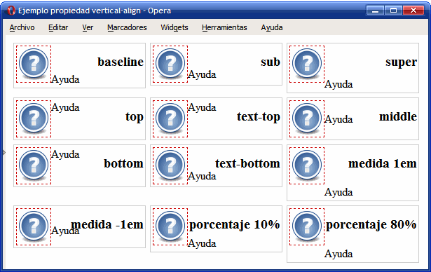
TEXTO EN CSS (VII)
vertical-align: Se utiliza en elementos dentro de celdas de tablas.

Slide 28
SOMBRAS EN CSS (I)
Uno de los aspectos más demandados para CSS3 era incluir una propiedad para controlar las “sombras” de los elementos en HTML.
Así pues se añadieron dos propiedades que permiten arrojar sombras a las cajas: box-shadow; y a los elementos de texto: text-shadow.

Slide 29
SOMBRAS EN CSS (II)
box-shadow: Permite que la caja arroje sombra sobre el fondo:
box-shadow: hor vert blur tamaño color [inset]
http://www.w3schools.com/cssref/css3_pr_box-shadow.asp

Slide 30
SOMBRAS EN CSS (III)
text-shadow: Permite que los elementos de texto arrojen sombra sobre el fondo:
text-shadow: hor vert blur
http://www.w3schools.com/cssref/css3_pr_text-shadow.asp

Slide 31
POSICIONAMIENTO POR CSS (I)
En el modelo de cajas todos los elementos se posicionan de forma automática. Pero por CSS podemos cambiar este comportamiento y modificar la posición en la que se muestra.
Para definir la posición de un elemento o caja utilizaremos la propiedad CSS position:
position: static | relative | absolute | fixed | inherit | initial
http://www.w3schools.com/cssref/pr_class_position.asp

Slide 32
POSICIONAMIENTO POR CSS (II)
Pero no sólo tendremos que definir el modo en el que la caja o elemento se tiene que posicionar. También podremos declarar el “cómo” o “cuanto” con otras cuatro propiedades CSS.
top, right, bottom, left: unidad de medida (px, em, cm, etc) | porcentaje | auto | inherit

Slide 33
POSICIONAMIENTO POR CSS (III)
position: static Es el modo por defecto en el cual se posicionan los elementos HTML, renderizandose los elementos en orden.
position: relative En este modo de posicionamiento podemos desplazar un elemento desde su posiciona por defecto según lo declarado con las propiedades left, right, top o bottom.

Slide 34

POSICIONAMIENTO POR CSS (IV)
.caja2 {
background-color: green;
position: relative;
left: 25px;
top: 25px;
}

Slide 35
POSICIONAMIENTO POR CSS (V)
position: absolute Nos permite fijar la posición de un elemento en relación al primer elemento contenedor que esté posicionado. Por defecto <body>
Las cajas posicionadas de forma absoluta salen del flujo normal de la página, por lo que el resto de elementos se ven alterados en su posición.

Slide 36
POSICIONAMIENTO POR CSS (VI)
Se puede cambiar el marco de referencia del posicionamiento absoluto dado que para fijar la posición el navegador recorre todos los elementos contenedores hasta llegar al <body>.
El primer elemento cuyo modo de posicionamiento sea distinto a position: static será el nuevo marco de referencia de la caja.

Slide 37
POSICIONAMIENTO POR CSS (VII)
.imagen {
position: absolute;
left: 50px;
top: 50px;
}

Slide 38
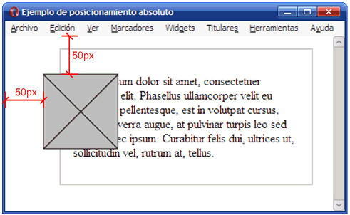
POSICIONAMIENTO POR CSS (VIII)
Ejemplo de position: absolute con referencia al body.

Slide 39
POSICIONAMIENTO POR CSS (IX)
.caja_texto {
position: relative;
}
.imagen {
position: absolute;
left: 50px;
top: 50px;
}

Slide 40
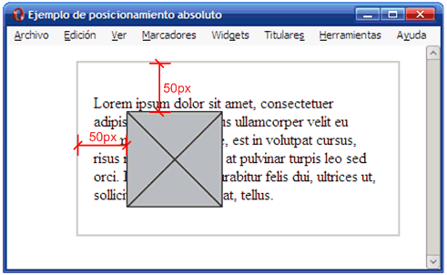
POSICIONAMIENTO POR CSS (X)
Ejemplo de position: absolute con referencia a otro contenedor.

Slide 41
POSICIONAMIENTO POR CSS (XI)
position: fixed El comportamiento y utilización de posicionamiento fijo es idéntico al position: absolute.
La diferencia radica en que un elemento “fijo” no se mueve en la ventana del navegador aunque el resto de contenido fluya.
.menu {
position: fixed:
top: 0;
}

Slide 42
PROPIEDAD Z-INDEX
z-index: es una propiedad CSS que nos permite especificar en el eje z (fondo-frente) los elementos posicionados con position:
.caja {
position: fixed;
z-index: 10;
}
Se pueden utilizar números positivos y negativos, aunque se recomienda el uso de positivos. Un número más alto se posicionará más arriba.

Slide 43
PROPIEDAD DISPLAY
display: Esta propiedad nos permite alterar la naturaleza de un elemento HTML que tenga por defecto o incluso no mostrarlo y por lo tanto no ocupar espacio.
display: inline | block | none | list-item | run-in | inline-block | table | inline-table | table-row-group | table-header-group | table-footer-group | table-row | table-column-group | table-column | table-cell | table-caption | inherit
CUIDADO: El incluir contenido con display: none solo para ser indexado por los buscadores puede afectar al posicionamiento negativamente.

Slide 44
PROPIEDAD VISIBILITY
visibility: Esta propiedad nos permite ocultar el contenido de un elemento HTML, pero no altera su posición, luego sigue ocupando espacio.
Realmente es muy poco utilizado y se suele utilizar con más frecuencia display:

Slide 45
PROPIEDAD OVERFLOW (I)
overflow: las dimensiones de un elemento o caja vienen determinadas por su contenido. Sin embargo en ocasiones es posible que el contenido “desborde” al contenedor porque tiene dimensiones fijas por medio de propiedades width: o heigth:
Por medio de esta propiedad podemos establecer si queremos que se muestre un scroll, no se muestre nada y simplemente “salte el contenedor”.
Es la alternativa recomendada al uso de <iframe> junto con AJAX.

Slide 46
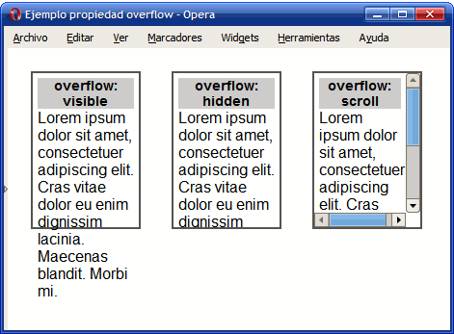
PROPIEDAD OVERFLOW (II)

